Slide 1
МИНФИН
РОССИИ
Актуальные направления развития системы «Электронный бюджет»
Докладчик
Е. А. Громова
директор Департамента информационных технологий
в сфере управления государственными и муниципальными финансами и информационного обеспечения бюджетного процесса Минфина России
2023 г.

Slide 2
МИНФИН
РОССИИ
Управление государственными программами субъектов Российской Федерации

Slide 3































Формирование Плана по достижению показателей ГП РФ
ГП РФ И ИХ СТРУКТУРНЫЕ ЭЛЕМЕНТЫ
ПЛАН ПО ДОСТИЖЕНИЮ ПОКАЗАТЕЛЕЙ ГП РФ*
Или
ГП СУБЪЕКТОВ РФ И ИХ СТРУКТУРНЫЕ ЭЛЕМЕНТЫ
Паспорт ГП
Нефинансовое СГ
Показатели ΓΠ, ΦΠ
Паспорт ГП субъекта РФ
Сервис
передачи данных
по показателям ГП, ФП
Распределение значений показателей ГП по субъектам РФ
Показатели ФП
План по достижению показателей ГП
Паспорт РП
Результаты субъекта РФ (КТ)
Результаты субъекта РФ (КТ) Объекты (КТ)
Паспорт ФП
Результаты субъекта (КТ) результаты с фед. финансированием
и собственные Объекты (КТ)
Результаты СЭ ГП РФ (КТ) Объекты (КТ)
Распределение значений результатов, показателей ФП по субъектам РФ
Результаты
СЭ ГП РФ (КТ)
Финансовое СГ
Паспорт ВП
Паспорт ВП
Результаты субъекта с фед. финансированием, Объекты (ОКС)
Результаты субъекта РФ (КТ) Объекты (КТ)
Сервис
передачи данных по результатам ФП, ВП, КМП
Распределение значений результатов ФП по субъектам РФ
Результаты СЭ ГП РФ (КТ) Объекты (КТ)
Отчет о выполнении финансового СГ
Паспорт КМП
Паспорт КМП
Отчетность (за исключением отчетности по результатам, которую предлагается перенести в отчетность по плану)
Результаты субъекта РФ (КТ)
Распределение значений результатов ФП по субъектам РФ
Результаты СЭ ГП РФ (КТ)
* Приказ Минфина России №145н от 14.09.2023 "Об утверждении общих требований к формированию плана по достижению показателей ГП РФ (показателей СЭ ГП РФ), установленных в соглашении о реализации на территории субъекта РФ ГП субъекта РФ, направленных на достижение целей и показателей ГП РФ, и (или) в соглашении о реализации на территории субъекта РФ регионального проекта, обеспечивающего достижение показателей и результатов соответствующего федерального проекта, входящего в состав национального проекта (программы), а также отчета о его выполнении, и типовых форм указанных плана и отчета, и о признании утратившим силу приказа Министерства финансов Российской Федерации от 21.10.2022г. №155н"
3

Slide 4








Процесс формирования планов по достижению показателей ГП РФ
От 15.11.23
срок 2 недели
01
Приведение Паспортов ГП РФ
и их СЭ в УГП, УНП к Закону
о бюджете РФ на 2024-2026гг
ФОИВ
До 20 декабря 2023 г.
До 31 декабря 2023 г.
02
06
Заключение нефинансовых соглашений по ГП РФ
Заключение финансовых соглашений
РОИВ
03
04
05
07
Формирование реестровых записей показателей и результатов
Формирование сведений об ОКС
Формирование и утверждение Планов по достижению показателей ГП РФ
Формирование Паспортов ГП субъектов РФ и их СЭ
Декомпозированные
на субъекты РФ показатели
Декомпозированные
на субъекты РФ результаты (мероприятия)
Заключение нефинансовых соглашений с субъектами РФ
о реализации на территории субъекта РФ показателей, направленных на достижение целей и показателей ГП РФ (Приказ Минэка России от 30.11.2021 № 722)
Декомпозиция показателей паспортов ГП субъектов РФ и их СЭ для дальнейшего обогащения данными регионов
Формирование информации
по ОКС с федеральным софинсированием
с последующей передачей
в План по достижению показателей ГП РФ
* по ОКС за счет ВБИ формируется вручную в в ГИИС «Электронный бюджет»
в функциональности «РГП»
Заключение финансовых соглашений:
по результатам, реализуемым за счет средств Единой субсидии после утверждения Плана достижения показателей ГП РФ;
по результатам реализуемым за счет МБТ (кроме Единой субсидии) до 31 декабря
Формирование и утверждение Планов по достижению показателей ГП РФ
на основании данных паспортов ГП субъектов РФ
и их СЭ
Формирование паспортов ГП субъектов РФ и их СЭ в ГИИС «Электронный бюджет»
в функциональности «РГП»
Декомпозиция результатов паспортов ГП субъектов РФ и их СЭ для дальнейшего обогащения данными регионов
Формирование паспортов ГП субъектов РФ и их СЭ
в Региональных информационных системах (РИС). В данном варианте осуществляется интеграция РИС с ГИИС «Электронный бюджет» посредствам СМЭВ
4

Slide 5





Управление региональными программами
Информация об ОКС с федеральным финансированием (софинансированием)
План по достижению показателей
ГП РФ
Декомпозированные показатели
Декомпозированные мероприятия (результаты)
Управление государственными программами
Управление объектами капитальных вложений
Декомпозированные показатели
Декомпозированные мероприятия (результаты)
Объемы финансирования
Обогащенные показатели
Обогащенные мероприятия (результаты)
Собственные результаты по единой субсидии
Собственные результаты, направленные на показатели ГП РФ, включая информацию по ОКС без федерального софинансирования
Управление
региональными
программами
НСИ
ЕПБС
Перечень ГП РФ
Цели Единого плана
Источники финансирования
Типы мероприятий
Перечень типовых КТ
И др.
ЦСР (показатель 3.19),
СБР и ЛБО (показатель 5.37)
Принятые БО ( показатель 7.34)
Кассовое исполнение (показатель 7.29)
Информация о РП в НП
5

Slide 6






Ключевые возможности функциональности по управлению региональными программами
Формирование паспортов ГП и паспортов ее структурных элементов в соответствии с методическими рекомендациями по разработке и реализации ГП субъектов РФ
Автоматическое формирование данных для Плана по достижению показателей ГП РФ в виде реестровых записей, формируемых в процессе работы с паспортами и данными об их исполнении
Согласование документов в электронном виде участниками процесса по гибкой системе согласования
Предоставление возможности импорта проекта регионального бюджета с целью обеспечения инструмента отслеживания соответствия проекта бюджета и данных государственных программ
Оперативный мониторинг по контрольным точкам и значениям мероприятий (результатов)
Периодический мониторинг, в части ежемесячного формирования отчетов об исполнении
6

Slide 7
МИНФИН
РОССИИ
Поддержка бизнеса
в форме субсидий (грантов)

Slide 8









Реестр результатов субъектов РФ (муниципальных образований)
Создание
Утверждение
Формирование реестра субсидий
Декомпозированный результат
Собственный результат
Непрограммные результаты
Утверждение результата ответственным исполнителем по результату с последующей передачей в реестр субсидий
Формирование и утверждение реестровой записи субсидии для проведения отбора на Портале и последующего заключения соглашений
При формировании данных по результатам в ГИИС «Электронный бюджет» настроен ряд контролей.
Направление расходов (НР):
Основное НР по результату может быть только одно;
Основное НР может быть указано в нескольких результатах;
Дополнительное НР может быть указано только в одном результате, в рамках одного СЭ ГП субъекта РФ;
Соответствие КБК субъекта РФ по «основному» НР КБК субъекта РФ по 2-4 разряду кода НР федерального КБК.
Отдельные условия:
при формировании реестра субсидий используются КВР 613, 623, 631, 632, 633, 636, 811, 812, 813, 817
Один КБК (20 знаков) может быть применен только
в одной реестровой записи субсидии
8

Slide 9















Предоставление субсидий юридическим лицам,
индивидуальным предпринимателям, а также
физическим лицам - производителям товаров, работ, услуг
Справочная информация:
Получаем
С 01.01.2024 субсидии бюджетов субъектов РФ и МО с софинансированием из федерального бюджета.
С 01.01.2025 субсидии за счет собственных средств бюджетов субъектов РФ и МО (без софинанисирования из фед.бюджета)*
Обучение по работе в системе – первая половина декабря 2023 года.
* технически допустимо с 01.01.2024
Электронный документооборот при подаче
и рассмотрении заявок
Снижение количества запрашиваемых документов
(справок) за счет расширения межведомственного
электронного взаимодействия.
Создание единого ресурса (площадки)
для информирования о возможностях поддержки
от государства и интеграция с порталом Госуслуг
Информирование на едином ресурсе о планируемых
к предоставлению государством бизнесу субсидиях
Объявление отбора получателей таких субсидий
Прием заявок
в электронном виде
Рассмотрение/оценка заявок и определение победителей
Заключение
в электронном
виде соглашений
о предоставлении субсидии
Формирование
в электронном
виде отчетности
об использовании субсидии
Информирование
о субсидиях в ЛК Госуслуги
Информирование
о timeline отборов
в ЛК Госуслуги
Информирование о статусах заявок в ЛК Госуслуги
9

Slide 10






















Система «Электронный бюджет» в информационном
обеспечении процедур отбора получателей субсидий
Портал предоставления мер финансовой государственной поддержки
Проактивное предоставление субсидий юридическим лицам, индивидуальным предпринимателям, а также физическим лицам - производителям товаров, работ, услуг
ЛК заявителя
Единой площадки предоставления
мер государственной финансовой
поддержки
Единый портал
государственных услуг
Единая площадка в системе
«Электронный бюджет»
Выбор мер поддержки
Участие
в процедурах отбора
Заключение
соглашений
Федеральные государственные
и ведомственные информационные системы
10

Slide 11
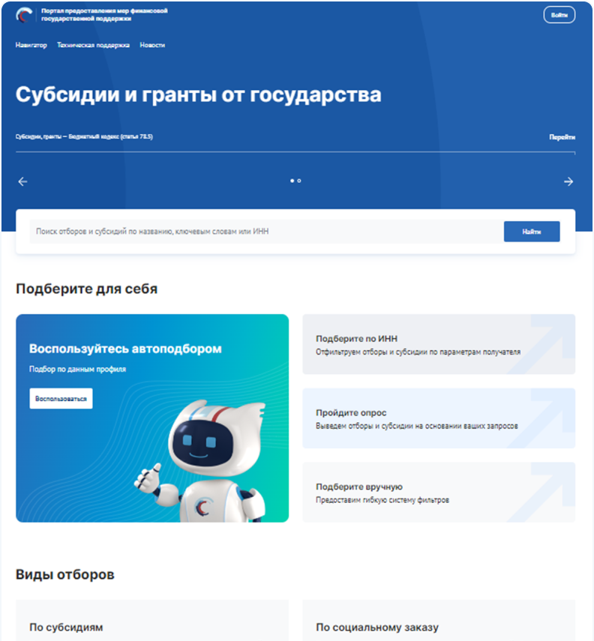
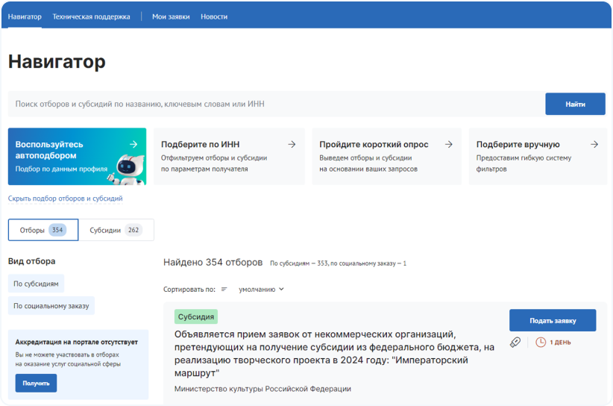

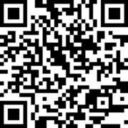

Портал предоставления мер финансовой
государственной поддержки
promote.budget.gov.ru
Статистика
Отборы на Портале:
2022
Объявлено, из них
Завершено
Отменено
113
108
4
2023
Объявлено, из них
Завершено
Отменено
263
216
3
11

Slide 12

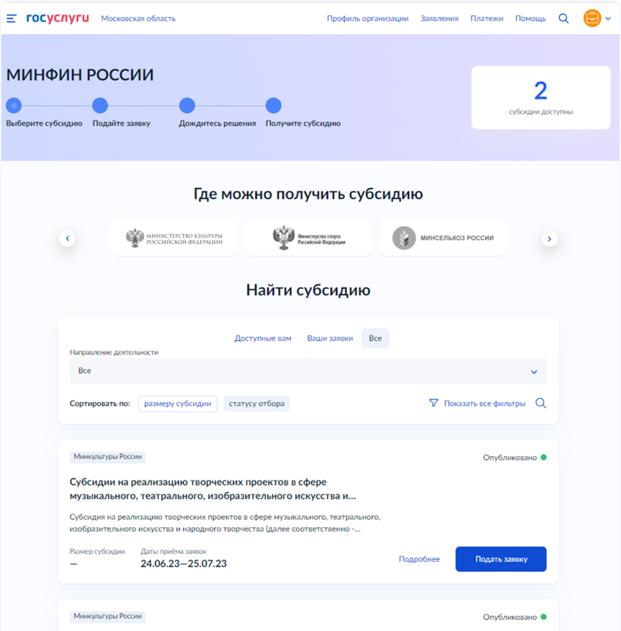
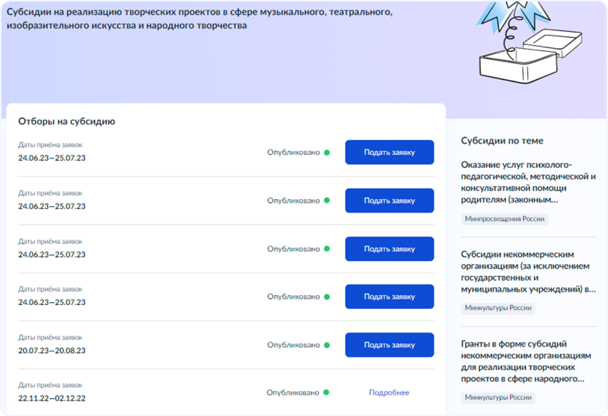

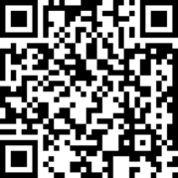
Проактивное информирование о мерах поддержки
Навигатор мер
поддержки на ЕПГУ
www.gosuslugi.ru/subsidies
12

Slide 13

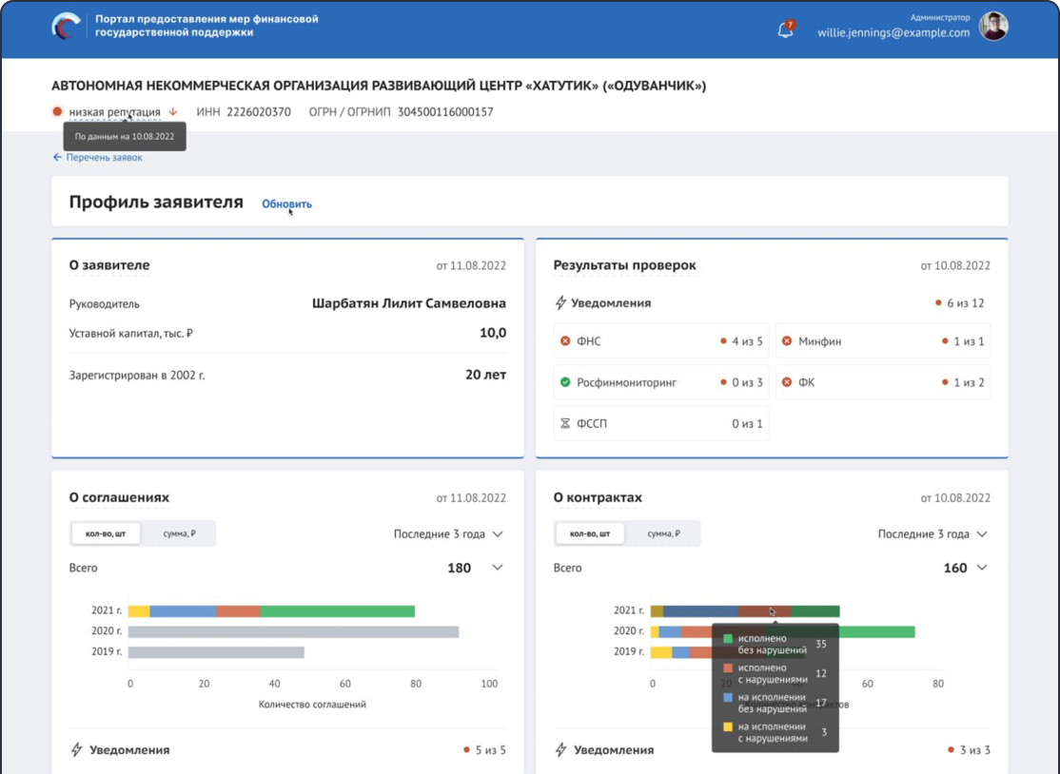
Профиль получателя субсидии на Портале
предоставления мер финансовой
государственной поддержки
2 варианта формирования профиля:
Автоматически при подаче заявки на участие в отборе.
Организатором отбора непосредственно в реестре профилей (ввод ОГРН (ОГРНИП) + ИНН)
Справочная информация:
Содержит информацию о конкретном
заявителе на основании данных,
полученных от ФНС России,
Минцифры России, Федерального
казначейства, Рособрнадзора и иных
ведомств. Окажет помощь в принятии
решения о предоставлении субсидии
Версионирование профиля и хранение в течение года.
Возможность ежедневного запуска проверок
13

Slide 14
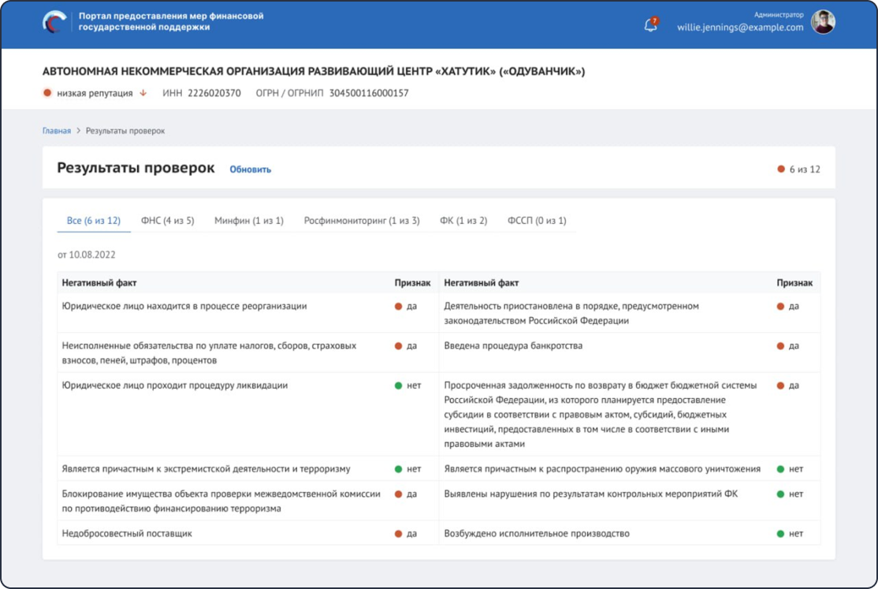

Профиль получателя субсидии на Портале
предоставления мер финансовой
государственной поддержки
Раздел «Результаты проверок»
содержит информацию
по проверкам организации
по различным критериям.
14

Slide 15
МИНФИН
РОССИИ
Повышение качества социальных услуг - социальный заказ государства

Slide 16
























Система «Электронный бюджет» в информационном
обеспечении социального заказа
Федеральные государственные и ведомственные
информационные системы
Формирование социального
заказа уполномоченным органом
Информация о государственных
(муниципальных) услугах в социальной
сфере, а также способе отбора
исполнителей по данным услугам
Отбор из реестра исполнителей
социальных услуг по социальному
сертификату
Отбор исполнителей социальных
услуг по конкурсу
Формирование реестра
исполнителей социальных услуг
в ГИИС «Электронный бюджет»
Формирование реестра исполнителей социальных услуг в информационных системах субъекта РФ
Формирование организатором отбора объявления об отборе исполнителей социальных услуг
Подача заявления на включение в реестр аккредитованных участников конкурса (РКУ)
проверка на наличие в реестре
Формирование реестра недобросовестных исполнителей социальных услуг
проверка на наличие в реестре
Проведение конкурса на заключение соглашения
об оказании социальных услуг
Заключение соглашений
с исполнителями социальных
услуг
Декабрь 2023
Определение победителей конкурса на заключение соглашений
об оказании социальных услуг
Публикация сведений
об исполнителях социальных
услуг на ЕПБС
Оказание услуг гражданам исполнителями социальных услуг
в течении года
Заключение соглашений с победителями конкурса об оказании социальных услуг
Декабрь 2023
Формирование и публикация отчета об исполнении социального заказа на ЕПБС
16

Slide 17
МИНФИН
РОССИИ
О новой системе управления
капитальными вложениями

Slide 18










Информационное взаимодействие ИС в рамках схемы
жизненного цикла объекта капитального строительства
Этапы:
01
02
03
04
05
06
Инициация
Планирование
Строительство
Оформление результатов строительства
Эксплуатация
Снос, Вывод
из эксплуатации
ЕИС
ЕГРЗ
ЕИС «Стройкомплекс.РФ»
СОУ «Эталон»
ЕИС
ЕГРН
ГИС «Торги»
ФИАС
ЕГРН
ЕИС
Компонент управления капитальными вложениями
ГИИС «Электронный
бюджет»
СМЭВ 3
НСУД
ГАС «Управление» - визуализация дашборда мониторинга объектов капитального строительства
18

Slide 19

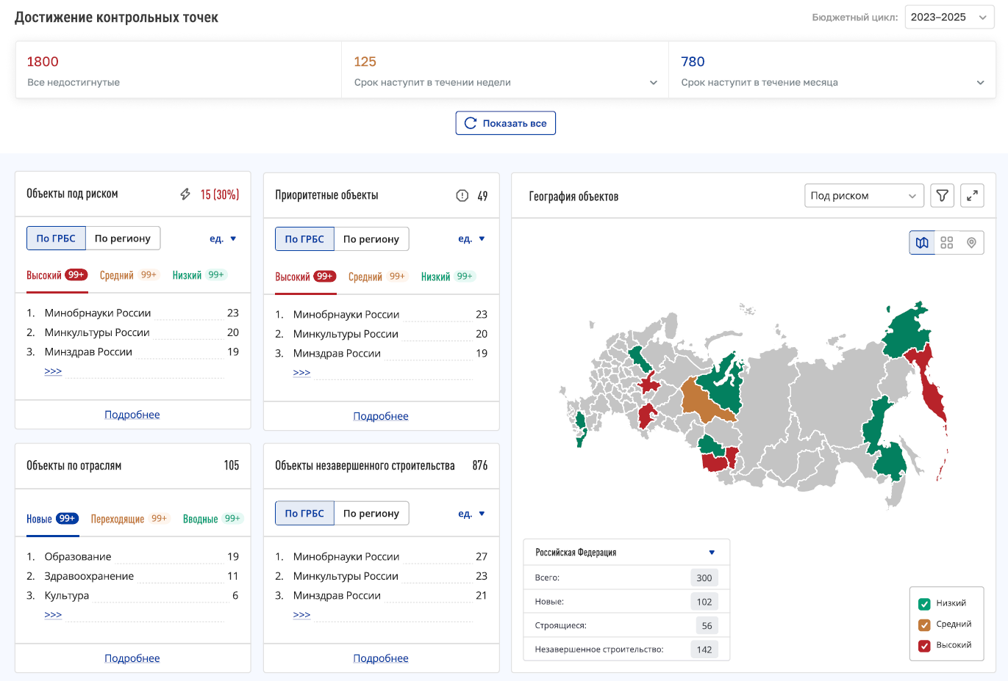
Виджеты в Компоненте управления
капитальными вложениями
19

Slide 20

Карточка объекта
капитального строительства
01
Общая характеристика об ОКС
(код, наименование, годы реализации, адрес, тип, вид, классификация, собственность, заказчик, застройщик и др.)
07
Объем субсидий по субъектам РФ
02
Направления инвестирования
(ОКВЭД, мощность, объем средств и др.)
08
Документация
03
Нормативные правовые акты
(наименование, тип акта, уровень, состояние, вид, дата номер, статус, решение координационного органа и др.)
09
Аналитическое распределение
04
Стоимостные показатели
(остатки, дебиторская задолженность, сметная стоимость,
стоимость приобретения, источники приобретения и др.)
10
Сведения о контрактах / соглашениях
(тип, номер, дата, сумма, фактически оплачено и др.)
05
Финансовое обеспечение
(КБК, бюджетный цикл, бюджетные ассигнования, ЛБО, заблокированные ЛБО и др.)
11
Контрольные точки
(Обязательные и иные контрольные точки)
06
Кассовый план
12
Журнал изменений
(действия пользователя с данными в карточке)
20

Slide 21
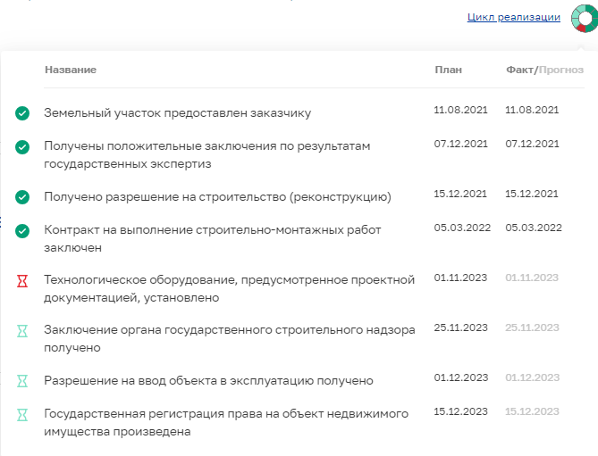
Контрольные точки по объекту
капитального строительства
21

Slide 22

Мониторинг объектов
капитального строительства
Требования
Мероприятия
1. Закрепить механизм проведения мониторинга объектов капитального строительства в юридическом поле
1. Внесение изменений в нормативные правовые акты Российской Федерации:
постановление Правительства Российской Федерации от 13 сентября 2010 № 716 «Об утверждении Правил формирования и реализации федеральной адресной инвестиционной программы»;
постановление Правительства Российской Федерации от 30 сентября 2014 № 999 «О формировании, предоставлении и распределении субсидий из федерального бюджета бюджетам субъектов Российской Федерации».
2. Сформировать и утвердить порядок проведения мониторинга объектов капитального строительства и перечень контрольных точек
2. Утверждение Президиумом (штабом) Правительственной комиссии по региональному развитию в Российской Федерации:
Порядок мониторинга строительства, реконструкции, в том числе с элементами реставрации, технического перевооружения объектов капитального строительства и приобретения объектов недвижимого имущества;
Перечень контрольных точек для мониторинга.
3. Установить требование о предоставлении информации о контрольных точках ОКС в рамках отчётности по соглашениям
3. Внесение изменений в приказы Минфина России по типовым формам соглашений
Главный распорядитель бюджетных средств - ФОИВ
(формирование плановых значений КТ)
Юридическое лицо
(предоставление фактических данных по исполнению КТ)
Главный распорядитель бюджетных средств - РОИВ
Главный распорядитель бюджетных средств - МО
Соглашение
Соглашение
Соглашение
22

Slide 23
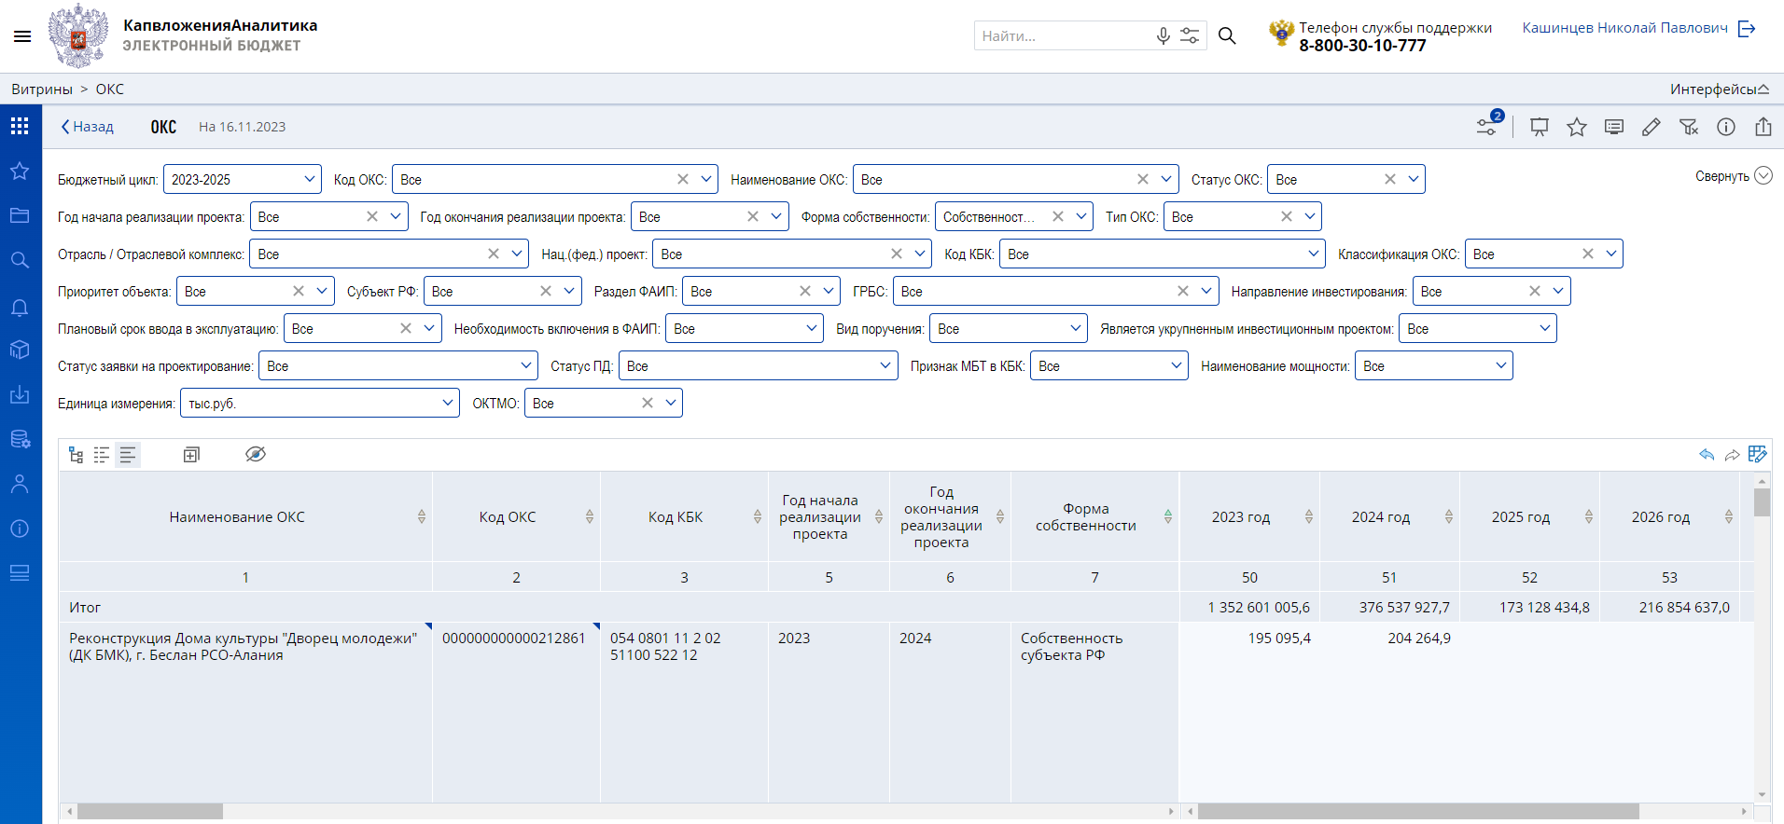
Мониторинг объектов капитального строительства в КапвложенияАналитика
20

Slide 24
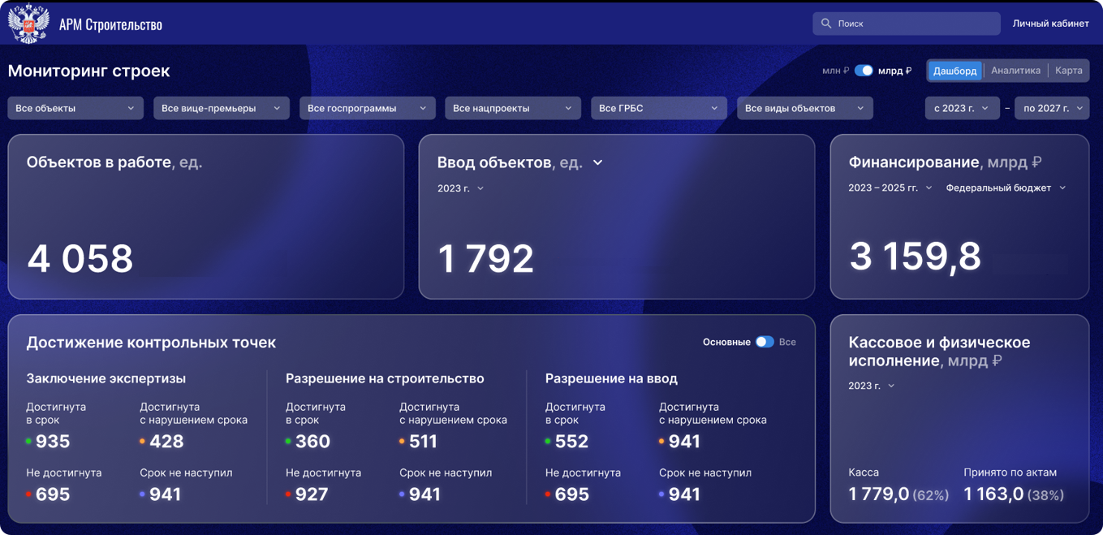
Мониторинг объектов капитального строительства
в АРМ «Строительство»
23

Slide 25
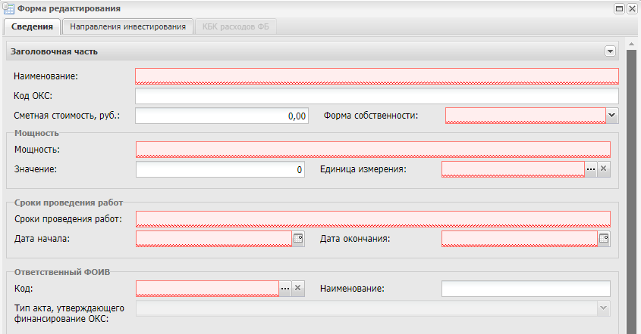
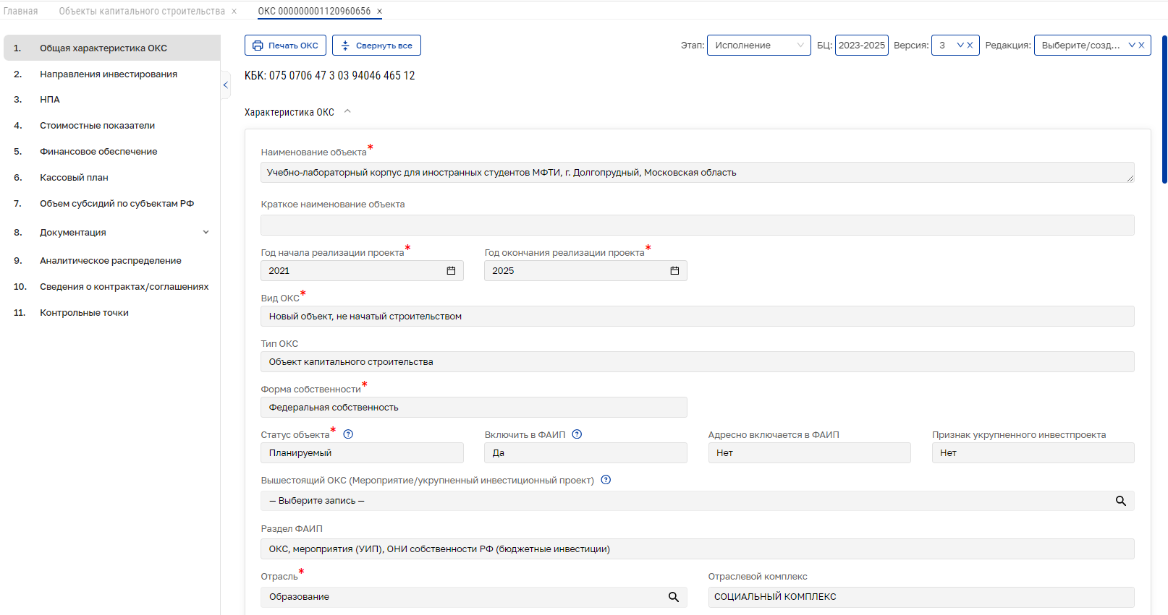
Переход на Компонент управления
капитальными вложениями
Было
Формирование и утверждение карточки ОКС в Модуле соглашений
Стало
Формирование и утверждение карточки ОКС в Компоненте УКВ
ФОИВ
РОИВ
МО
ФОИВ
РОИВ
МО
Дальнейшие шаги:
Полномочия для работы в Компоненте управления капитальными вложениями будут добавлены автоматически существующим пользователям субъектов РФ – до 24.11.2023
Для новых пользователей субъектов РФ необходимо сформировать заявку на добавление полномочий. Перечень полномочий размещен: Часто задаваемые вопросы / Компонент управления капитальными вложениями / Полномочия и роли для работы в разделе «Объекты капитального строительства»
2. Проведение обучения для пользователей субъектов РФ – с 28.11.2023 по 1.12.2023
24

Slide 26
Спасибо
за внимание!

